Slide 1
2012181029 이인호
2012181038 최서희
2013180027 이소영

Slide 2
CONTENTS
1. 게임 소개
2. 개발 내용
2.1 조작 방법
2.2 아이템
2.3 게임 흐름도
3. 개발 일정

Slide 3
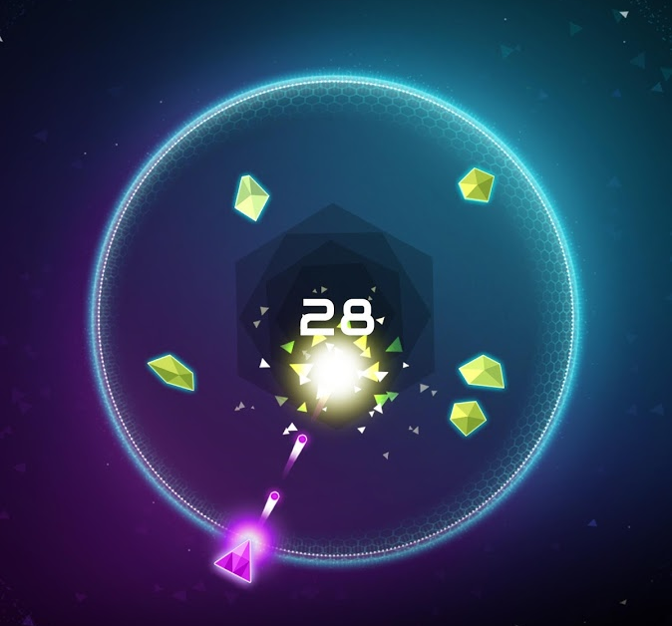
1. 게임 소개
날아오는 소행성을
원형 방어선 밖으로
나오지 못하도록
방어하는 게임

Slide 4
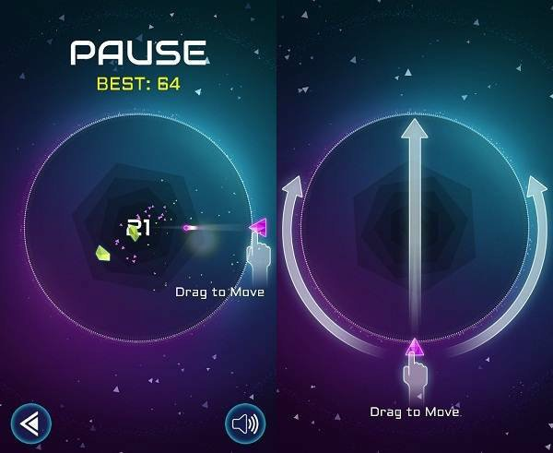
2. 개발 내용
2.1 조작 방법
드래그를 통해 플레이어를 움직인다.
총알은 플레이어의 위치에서 자동으로 발사된다.

Slide 5
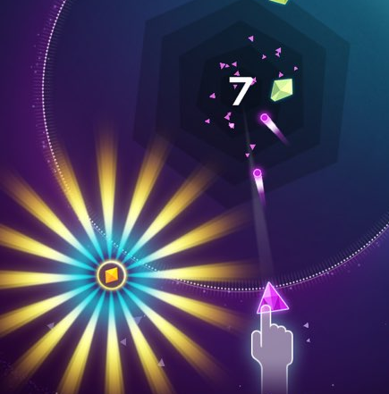
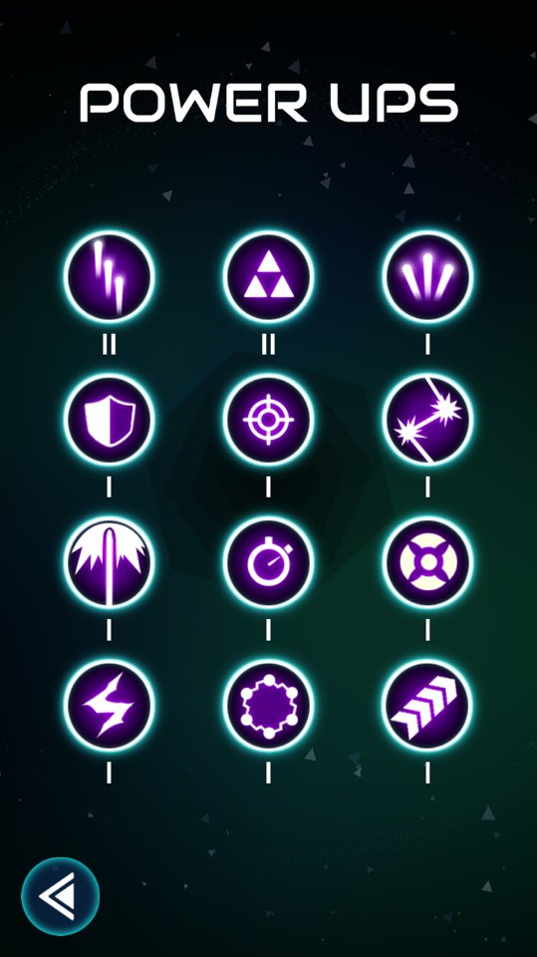
2. 개발내용
2.2 아이템
특정 카운트마다 랜덤 위치에
아이템이 생성된다.
아이템 종류
1. 고속 연사
2. 관통 레이저
3. 트리플 샷
4. 쉴드
5. 유도 미사일
6. 체인 볼트

Slide 6
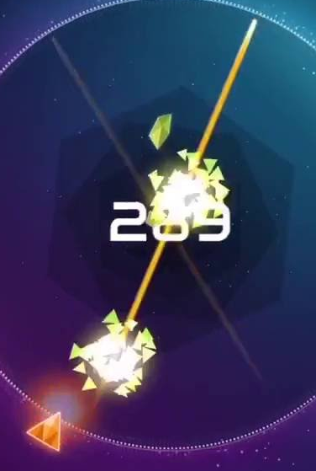
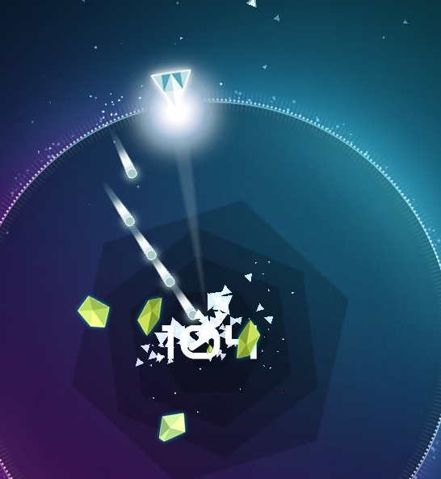
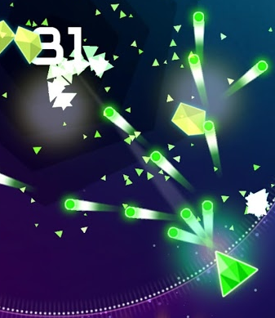
2. 개발내용
2.2 아이템

Slide 7
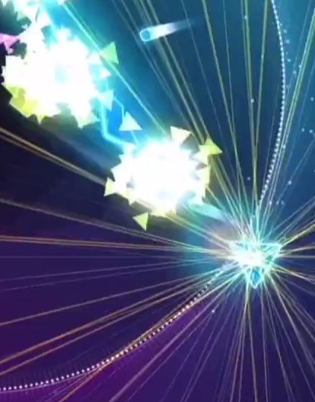

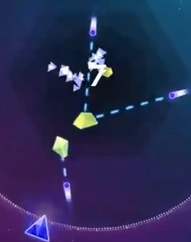
2. 개발내용
2.2 아이템

Slide 8
2. 개발 내용
2.3 게임 흐름도
메인 화면
게임 화면
결과 화면
아이템 화면
정지 화면

Slide 9
3. 개발일정
주차 | 담당자 | 개발 기능
1주차 | 이인호 | 리소스 수집 (이미지 및 음악)
 | 이소영
 | 최서희
2주차 | 이인호 | 게임 프레임 워크 구현 | 아이템 화면
 | 이소영 |  | 게임 플레이 화면
 | 최서희 |  | 메인 화면
3주차 | 이인호 | 플레이어 움직임 구현
 | 이소영 | 미사일 구현
 | 최서희 | 적 생성 구현
4주차 | 이인호 | 아이템 생성 구현
 | 이소영 | 적과 미사일 충돌체크
 | 최서희

Slide 10
3. 개발일정
주차 | 담당자 | 개발 기능
5주차 | 이인호 | 아이템 기능 구현 (아이템 6개중 2개씩 분담해서 구현한다.)
 | 이소영
 | 최서희
6주차 | 이인호 | 버그 수정 및 추가 구현 및 발표 준비
 | 이소영
 | 최서희
7주차 | 이인호
 | 이소영
 | 최서희

